Slide 1
シミュレーテッドテンパリングによる 電子部品実装順序の最適化
法政大学大学院 中村將人

Slide 2
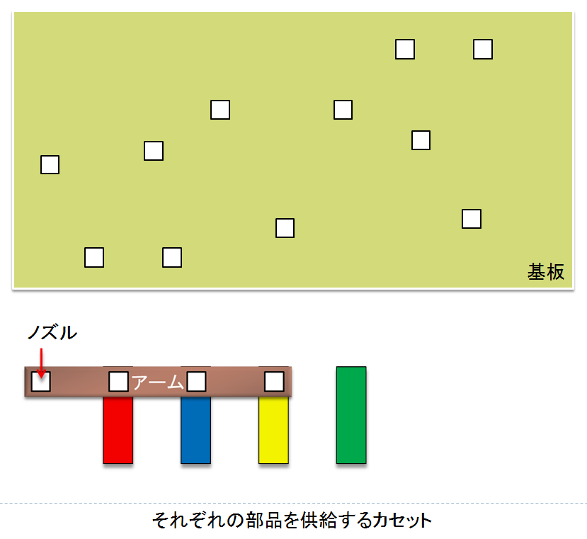
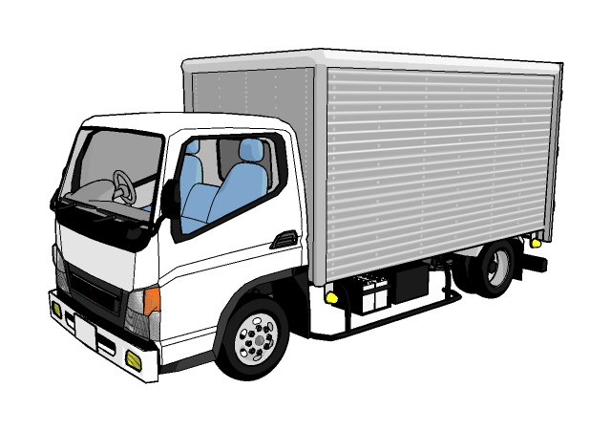
研究の目的
表面実装機の電子部品実装順序
⇒ 組合せ最適化問題として捉える
シミュレーテッドアニーリング
Simulated Annealing：SA
シミュレーテッドテンパリング
Simulated Tempering：ST
SA・STの性能比較
Notes:
現代社会では、セキュリティシステムは必要不可欠
→代表的なもの キャッシュカードや暗証番号など
→欠点として、忘却，偽装，盗難，紛失の恐れがある。
→解決策として、顔や掌紋，指紋など，身体的特徴を用いた個人認証システム
→利点として、紛失や盗難の心配がない
→顔認証の場合、顔の位置や表情，髪型等による時期的な変化，照明の当たり具合等による環境の変化など，さまざまな事象が，認証精度を低下させる要因となる．
→利用者への負担も大きくなってしまう．
→掌紋や指紋は，時期的な変化や環境の変化に左右されない
→しかし、手の位置ずれなどの問題がある．
→従来研究においても，利用者に対して，手の位置合わせを行わせるといった制約が設けられており，利用者への負担も少なからず存在している．
→安全かつ負担をより少ないものに

Slide 3
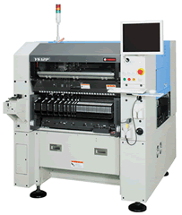
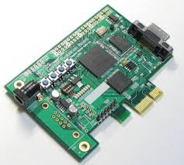
表面実装機
表面実装とは部品をプリント基板に実装する技術である．
現在ではほとんどの製品の電子回路で採用されている．
ヤマハ発電機株式会社 表面実装機（チップマウンター）

Slide 4

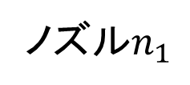
基板の目的の位置
プリント基板
ノズル$n_{1}$
カセット

Slide 5
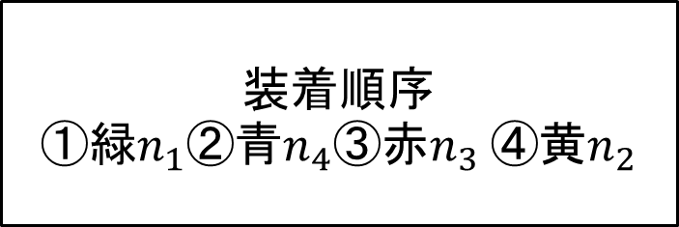
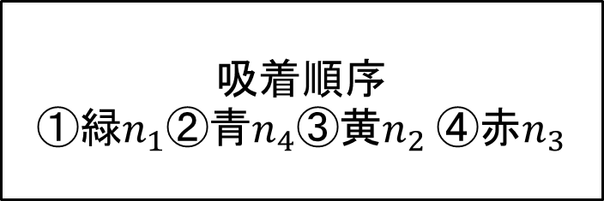
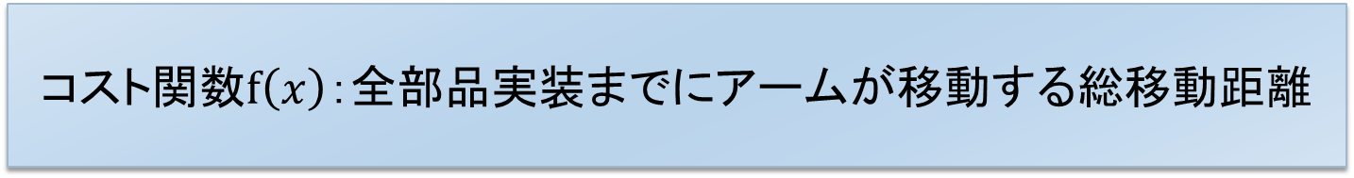

吸着順序
①緑$n_{1}$②青$n_{4}$③黄$n_{2}$④赤$n_{3}$
装着順序
①緑$n_{1}$②青$n_{4}$③赤$n_{3}$④黄$n_{2}$
解$x$
$コスト関数f\left(x\right)：$全部品実装までにアームが移動する総移動距離
⇒ 部品の吸着順・装着順・ノズル番号を最適化することにより，
アームの総移動距離が最小化され，生産性向上に結びつく．

Slide 6



電子部品実装における距離計算の方法
ノズル番号
$$\begin{matrix}n_{1} & n_{2} & n_{3} & n_{4} \\ a_{1} & a_{2} & a_{3} & a_{4} \\ a_{5} & a_{6} & a_{7} & a_{8}\end{matrix}$$
1タスク
2タスク
各部品
$Px\left(a\right),Py\left(a\right):$部品$a$の基板上での$x$座標, $y$座標
$Cx\left(a\right),Cy\left(a\right):$部品$aを吸着した$カセットの$x$座標, $y$座標
$Ox,Oy :$原点の$x$座標, $y$座標
$dx\left(x1,x2\right)=x1−x2$:$x$軸方向の直線距離
$dy\left(y1,y2\right)=y1−y2$:$y$軸方向の直線距離
$A_{i} :$部品の吸着順($i$番目に吸着する部品)
$M_{i} :$部品の装着順($i$番目に装着する部品)
$Nx\left(n_{i}\right),Ny\left(n_{i}\right):i$番目のノズルの現在位置($x$座標, $y座標$)
$Nn\left(a\right) :$部品$aを吸着、装着$するノズル番号を求める関数

Slide 7
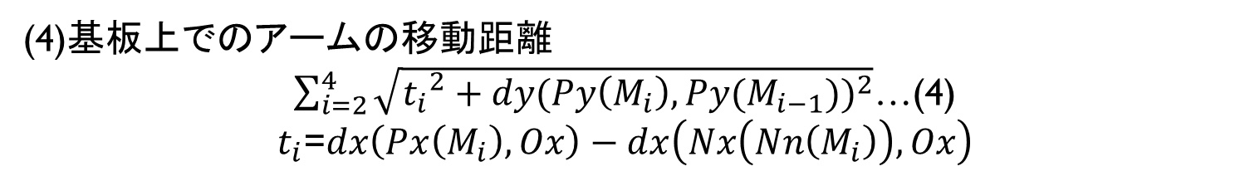
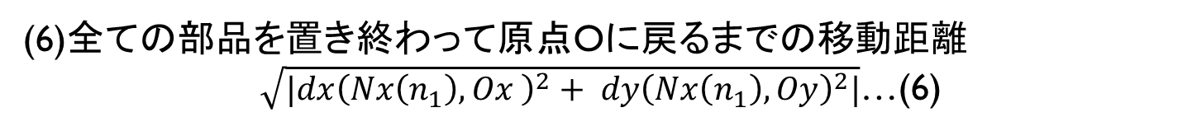
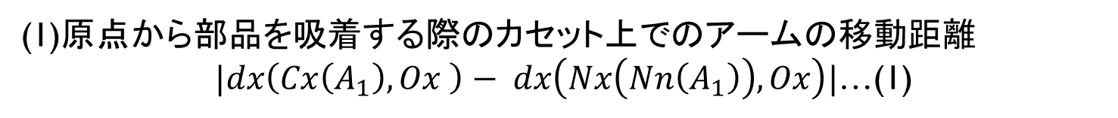
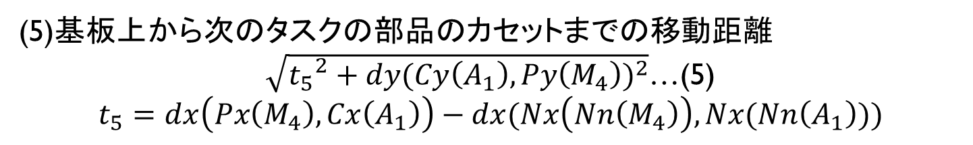
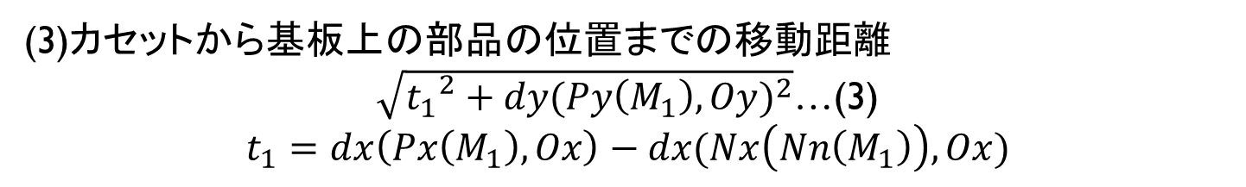
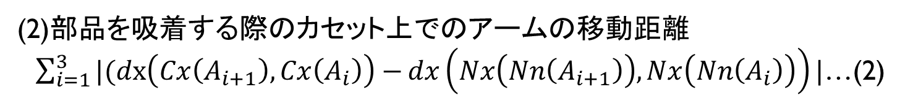
(1)原点から部品を吸着する際のカセット上でのアームの移動距離
$|dx\left(Cx\left(A_{1}\right),Ox \right)− dx\left(Nx\left(Nn\left(A_{1}\right)\right),Ox\right)|$…(1)
(2)部品を吸着する際のカセット上でのアームの移動距離
$\sum_{i=1}^{3}{|(dx\left(Cx\left(A_{i+1}\right),Cx\left(A_{i}\right)\right)−}dx\left(Nx\left(Nn\left(A_{i+1}\right)\right),Nx\left(Nn\left(A_{i}\right)\right)\right)|$…(2)
(3)カセットから基板上の部品の位置までの移動距離
$\sqrt{{t_{1}}^{2}+{dy(Py\left(M_{1}\right),Oy)}^{2}}$…(3)
$$t_{1}=dx\left(Px\left(M_{1}\right),Ox\right)−dx(Nx\left(Nn\left(M_{1}\right)\right),Ox)$$
(4)基板上でのアームの移動距離
$\sum_{i=2}^{4}{\sqrt{{t_{i}}^{2}+{dy(Py\left(M_{i}\right),Py(M_{i−1}))}^{2}}}$…(4)
$t_{i}$=$dx\left(Px\left(M_{i}\right),Ox\right)−dx\left(Nx\left(Nn\left(M_{i}\right)\right),Ox\right)$
(5)基板上から次のタスクの部品のカセットまでの移動距離
$\sqrt{{t_{5}}^{2}+{dy(Cy\left(A_{1}\right),Py\left(M_{4}\right))}^{2}}$…(5)
$$t_{5}=dx\left(Px\left(M_{4}\right),Cx\left(A_{1}\right)\right)−dx(Nx\left(Nn\left(M_{4}\right)\right),Nx(Nn\left(A_{1}\right)))$$
(6)全ての部品を置き終わって原点Oに戻るまでの移動距離
$\sqrt{|{dx\left(Nx\left(n_{1}\right),Ox \right)}^{2}+ dy{\left(Nx\left(n_{1}\right),Oy\right)}^{2}|}$…(6)

Slide 8
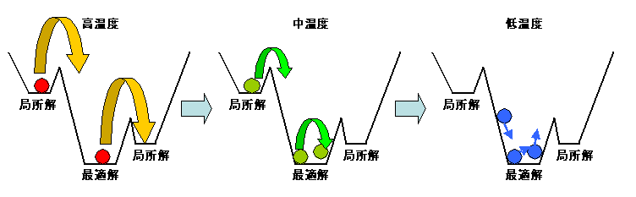
Simulated Annealing
ネットワークの動作に温度の概念を取り入れ、最初は激しく徐々に穏やかに動作するように工夫されており、確率的に敢えて改悪解にも移動することを取り入れ、局所最適解からの脱出を試みる。

Slide 9
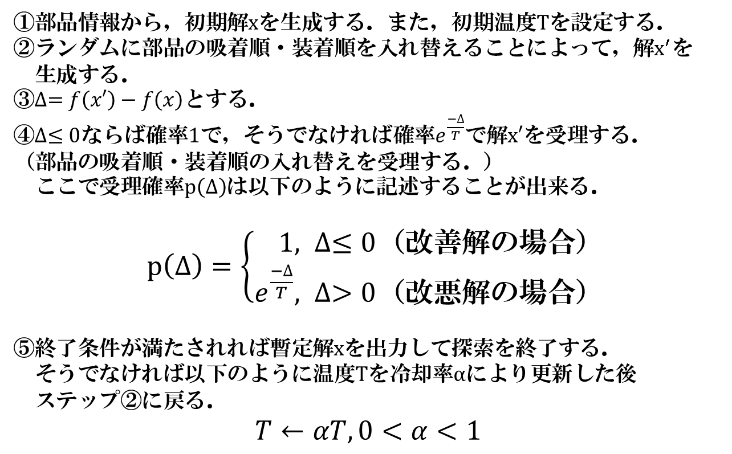
SAアルゴリズム
①部品情報から，初期解$x$を生成する．また，初期温度$T$を設定する．
②ランダムに部品の吸着順・装着順を入れ替えることによって，解$x^{′}$を
生成する．
③$∆=f\left(x′\right)−f\left(x\right)$とする．
④$∆≤0$ならば確率$1$で，そうでなければ確率$e^{\frac{−∆}{T}}$で解$x′$を受理する．
（部品の吸着順・装着順の入れ替えを受理する．）
ここで受理確率$p\left(∆\right)$は以下のように記述することが出来る．
$p\left(∆\right)=\left\{\begin{aligned}1, &∆≤0（改善解の場合） \\ e^{\frac{−∆}{T}}, &∆>0（改悪解の場合）\end{aligned}\right.$
⑤終了条件が満たされれば暫定解$x$を出力して探索を終了する．
そうでなければ以下のように温度$T$を冷却率$α$により更新した後
ステップ②に戻る．
$$T←αT,0<α<1$$

Slide 10
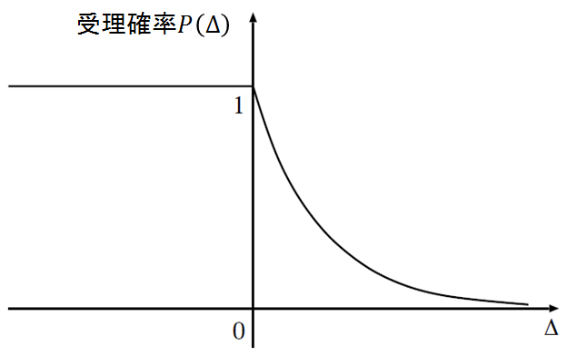
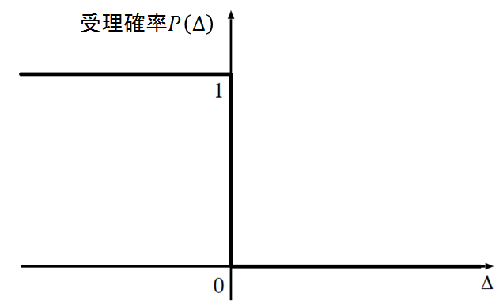
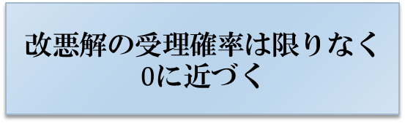
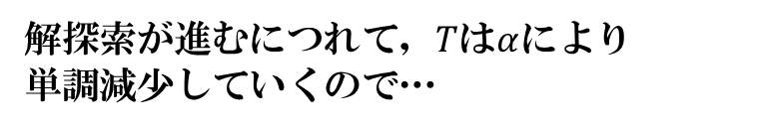
解探索が進むにつれて，$T$は$α$により
単調減少していくので…
改悪解の受理確率は限りなく
$0$に近づく

Slide 11
Simulated Tempering
Simulated Annealing
温度$Tや冷却率αなどの制御パラメータに大きく依存している$
そこで…
Simulated Tempering
●評価値を用いた重要温度の自動探索
温度ごとの評価値を用いた重要温度の自動探索を行い，
より効率的な解探索を実現させる．

Slide 12
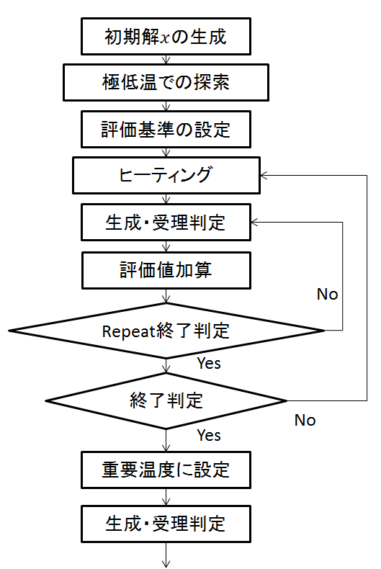
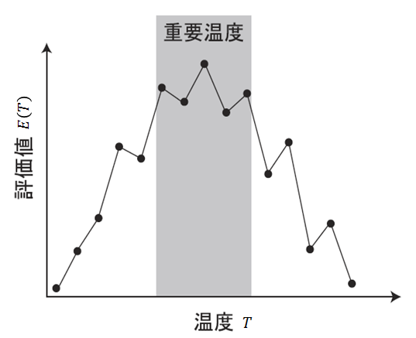

●STのアルゴリズム
●各温度における総評価値$E\left(T\right)$

Slide 13
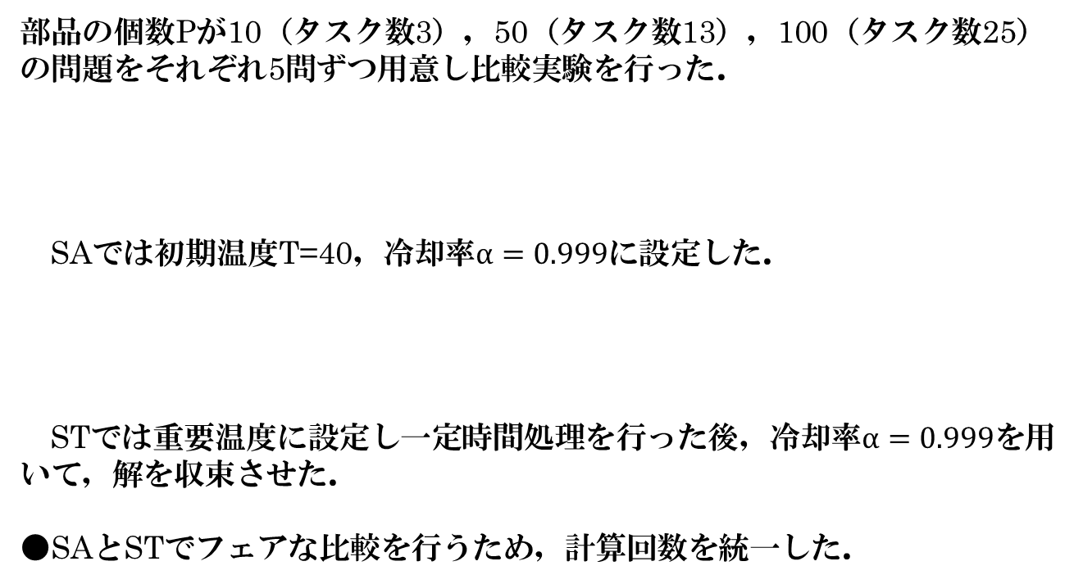
実験方法
部品の個数Pが10（タスク数3），50（タスク数13），100（タスク数25）の問題をそれぞれ5問ずつ用意し比較実験を行った．
SAでは初期温度T=40，冷却率$α=0.999$に設定した．
STでは重要温度に設定し一定時間処理を行った後，冷却率$α=0.999$を用いて，解を収束させた．
●SAとSTでフェアな比較を行うため，計算回数を統一した．
Simulated Annealing
Simulated Tempering
Notes:
見本画像と対象画像を比べて、最も似たところを探す

Slide 14
実験結果
SAとSTを比較し，コストが小さい方

Slide 15
考察
以上の結果からSTの有効性が示されたといえる．
SA
●メリット
局所解に陥りにくい
●デメリット
問題ごとに最適な温度スケジュールを設定することが非常に難しい
それに対してSTでは…
ST
温度ごとの評価値を用いた重要温度の自動探索を行い，
より効率的な解探索が実現された．
従って，STの有効性が確認できる結果となったと考えられる．
Notes:
見本画像と対象画像を比べて、最も似たところを探す

Slide 16
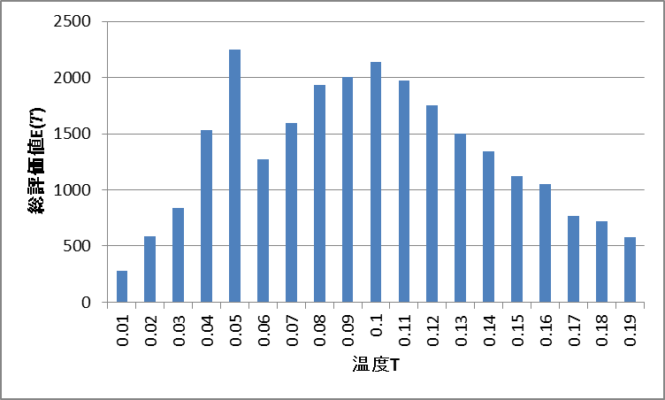
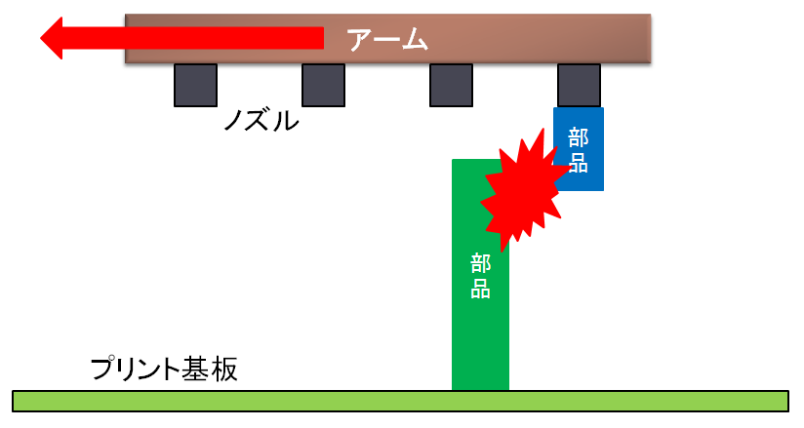
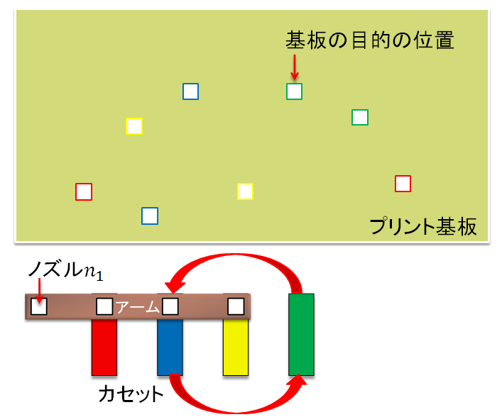
今後の課題
●温度ごとの評価値分布に対して，正規分布による近似を行う．
●より実際の表面実装機のシミュレーションに近づける．
Notes:
見本画像と対象画像を比べて、最も似たところを探す

